Slide 1
Deep Learning： 用Python進行深度學習的基礎理論實作
CH5 誤差反向傳播法
Professor: Lu-Hung Chen
Presenter:Chih-Huan Wang

Slide 2
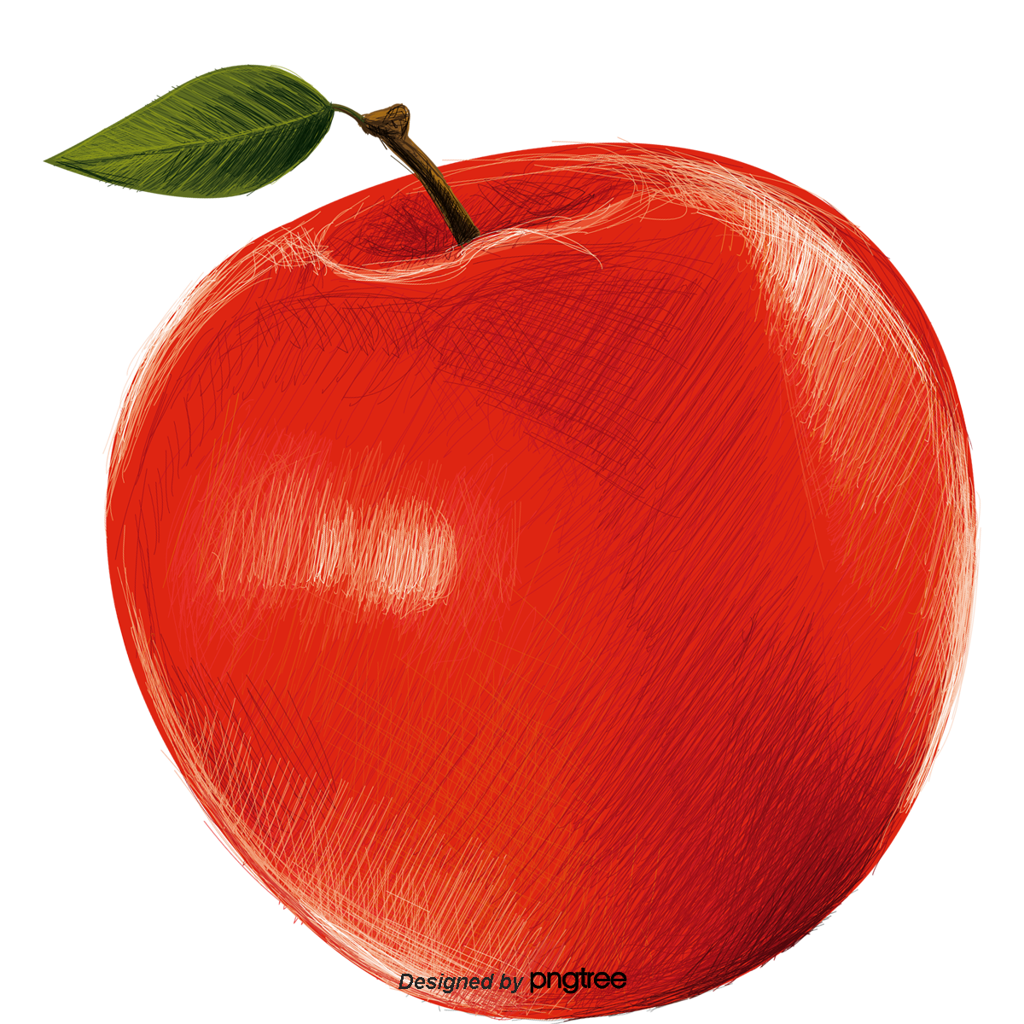
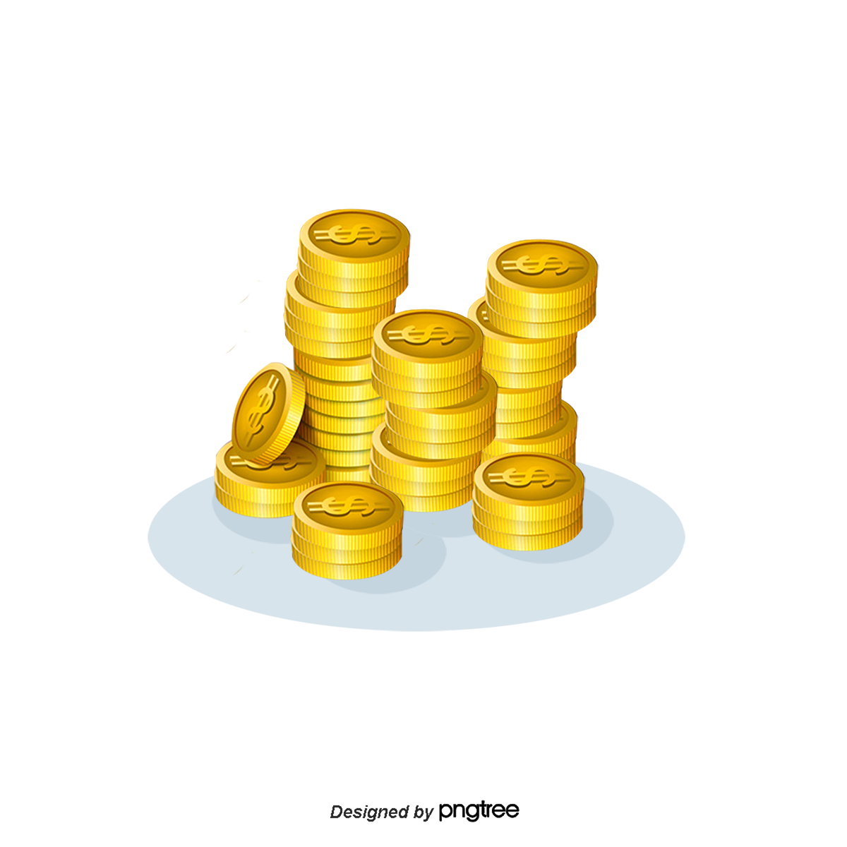



計算圖$(computational graph)$
利用節點與邊線呈現
方便瞭解資料結構
100
$×$1
200
$$×$$
220
蘋果的顆數
2
營業稅
1.1

Slide 3
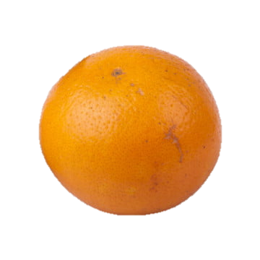





正向傳播$(forward propagation)$
由左往右進行計算
蘋果的顆數
2
100
$$×$$
200
$+$1
650
$$×$$
715
150
$$×$$
450
橘子的顆數
3
營業稅
1.1

Slide 4
局部性計算
各個節點的計算都屬於局部性計算
蘋果的顆數
2
100
$$×$$
200
$+$1
650
$$×$$
715
150
$$×$$
450
橘子的顆數
3
營業稅
1.1

Slide 5
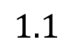
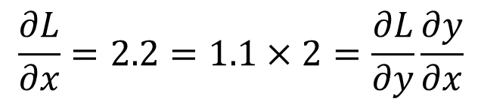
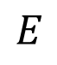
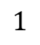
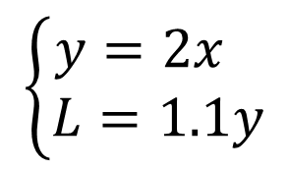
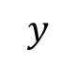



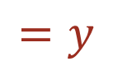

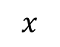
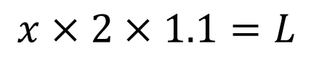
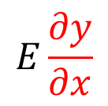
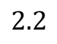
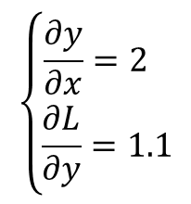
反向傳播$(backward propagation)$
利用局部性計算，可以有效計算「微分」
100
$×$1
200
$$×$$
220
$$2.2$$
$$1.1$$
$$1$$
局部性微分
蘋果的顆數
2
$$x$$
$$y$$
1.1
$$f$$
營業稅
$$E\frac{∂y}{∂x}$$
$$E$$
$$\left\{\begin{aligned}y=2x \\ L=1.1y\end{aligned}\right.$$
$$x×2×1.1=L$$
令
$$=y$$
$$\left\{\begin{aligned}\frac{∂y}{∂x}=2 \\ \frac{∂L}{∂y}=1.1\end{aligned}\right.$$
$$\frac{∂L}{∂x}=2.2=1.1×2=\frac{∂L}{∂y}\frac{∂y}{∂x}$$

Slide 6
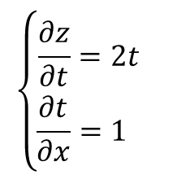
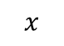
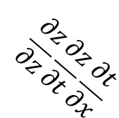
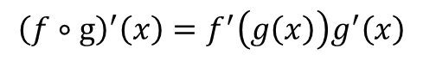

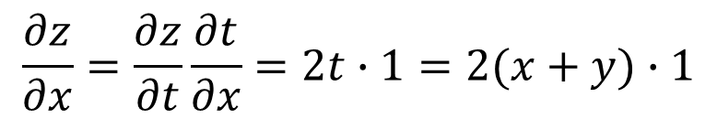

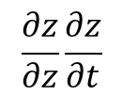

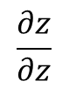
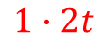
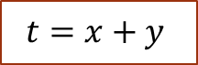


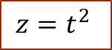
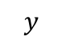
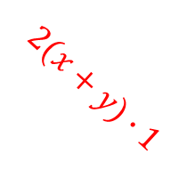

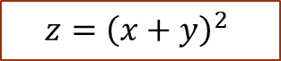
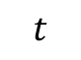
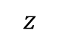
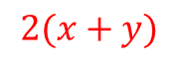
$Chain rule$
$$計算圖$$
複合函數的微分性質
$${\left(f∘g\right)}^{′}\left(x\right)=f^{′}\left(g\left(x\right)\right)g^{′}\left(x\right)$$
$$x$$
$$\frac{∂z}{∂z}\frac{∂z}{∂t}\frac{∂t}{∂x}$$
$$2(x+y)∙1$$
$$+$$
$$t$$
$$×$$
$$z$$
$$z=t^{2}$$
$$\frac{∂z}{∂z}\frac{∂z}{∂t}$$
$$\frac{∂z}{∂z}$$
$$z={\left(x+y\right)}^{2}$$
$$y$$
$$t=x+y$$
$$1∙2t$$
$$1$$
$$=$$
$$2(x+y)$$
$$\left\{\begin{aligned}\frac{∂z}{∂t}=2t \\ \frac{∂t}{∂x}=1 \end{aligned}\right.$$
$$\frac{∂z}{∂x}=\frac{∂z}{∂t}\frac{∂t}{∂x}=2t∙1=2(x+y)∙1$$

Slide 7
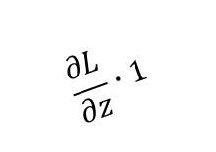
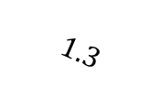


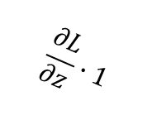

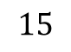
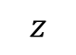
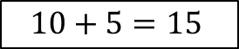
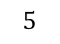

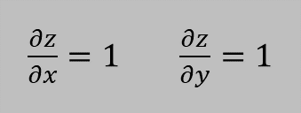
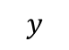

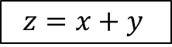
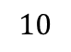
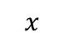
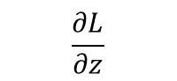
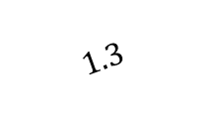
加法節點
$$z=x+y$$
$$10+5=15$$
$$x$$
$$10$$
$$+$$
$$z$$
L
$$+$$
$$15$$
$$y$$
$$5$$
$\frac{∂z}{∂x}=1$ $\frac{∂z}{∂y}=1$
$$1.3$$
$$+$$
$$\frac{∂L}{∂z}∙1$$
$$1.3$$
$$+$$
$$\frac{∂L}{∂z}$$
$$1.3$$
$$\frac{∂L}{∂z}∙1$$

Slide 8
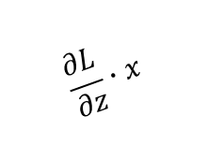
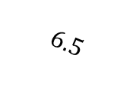


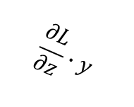

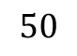
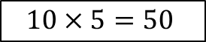




乘法節點
$$z=xy$$
$$10×5=50$$
$$x$$
$$10$$
$$×$$
$$z$$
L
$$×$$
$$50$$
$$y$$
$$5$$
$\frac{∂z}{∂x}=y$ $\frac{∂z}{∂y}=x$
$$6.5$$
$$×$$
$$\frac{∂L}{∂z}∙y$$
$$1.3$$
$$×$$
$$\frac{∂L}{∂z}$$
$$13$$
$$\frac{∂L}{∂z}∙x$$

Slide 9




範例-買水果
蘋果的顆數
2
110
100
$$×$$
200
2.2
1.1
$+$1
650
$$×$$
715
150
$$×$$
450
1.1
1
3.3
1.1
橘子的顆數
3
165
營業稅
1.1
650

Slide 10


乘法層
加法層

Slide 11





買蘋果
100
$×$1
200
$$×$$
220
2.2
1.1
1
蘋果的顆數
2
100
營業稅
1.1
200

Slide 12







買水果
蘋果的顆數
2
110
100
$$×$$
200
2.2
1.1
$+$1
650
$$×$$
715
150
$$×$$
450
1.1
1
3.3
1.1
橘子的顆數
3
165
營業稅
1.1
650

Slide 13

















$ReLU$層
$$x>0時$$
$$x$$
$$y$$
$$y=\left\{\begin{aligned}x (x>0) \\ 0 (x≤0)\end{aligned}\right.$$
$$relu$$
$$\frac{∂L}{∂y}$$
$$\frac{∂L}{∂y}$$
$$\frac{∂y}{∂x}=\left\{\begin{aligned}1 (x>0) \\ 0 (x≤0)\end{aligned}\right.$$
$$x≤0時$$
$$x$$
$$y$$
$$relu$$
$$0$$
$$\frac{∂L}{∂y}$$

Slide 14




























$Sigmoid$層
$$y=\frac{1}{1+\exp\left(−x\right)}$$
$$x$$
$×$1
$$−x$$
$$exp$$
$$exp⁡(−x)$$
$$+$$
$$1+exp⁡(−x)$$
$$/$$
$$y$$
$$\frac{∂L}{∂y}y^{2}exp⁡(−x)$$
$$−\frac{∂L}{∂y}y^{2}exp⁡(−x)$$
$$−\frac{∂L}{∂y}y^{2}$$
$$−\frac{∂L}{∂y}y^{2}$$
$$\frac{∂L}{∂y}$$
$$−1$$
$$1$$
$$x$$
$$sigmoid$$
$$y$$
$$x$$
$$sigmoid$$
$$y$$
$$\frac{∂L}{∂y}y^{2}exp⁡(−x)$$
$$\frac{∂L}{∂y}$$
$$\frac{∂L}{∂y}y\left(1−y\right)$$
$$\frac{∂L}{∂y}$$

Slide 15





$Sigmoid$層
$$y=\frac{1}{1+\exp\left(0\right)}=0.5$$
$$\frac{dy}{dx}{\left.​\right|}_{x=0}=y\left(1−y\right){\left.​\right|}_{y=0.5}=0.25$$

Slide 16


























Affine 層
$$Y=X⋅W+B$$
1
$$\left(2,\right)$$
$$X$$
$$\frac{∂L}{∂X}=\frac{∂L}{∂Y}⋅W^{T}$$
$$\left(3,\right)$$
$$\left(3,\right)$$
1
$$X⋅W$$
$$Y$$
dot
$$+$$
$$\left(2,\right)$$
$$\left(3,\right)$$
$$\left(3, 2\right)$$
$$\left(2, 3\right)$$
$$\frac{∂L}{∂Y}$$
$$\frac{∂L}{∂Y}$$
$$W$$
2
$$\left(3,\right)$$
$$\frac{∂L}{∂W}=X^{T}⋅\frac{∂L}{∂Y}$$
2
$$\left(3,\right)$$
$$\left(3,\right)$$
$$\left(2, 3\right)$$
$$\left(2, 1\right)$$
$$\left(3,\right)$$
$$B$$
$$\frac{∂L}{∂Y}$$
$$\left(3,\right)$$

Slide 17


























批次版 Affine 層
$$Y=X⋅W+B$$
1
$$\left(N,2\right)$$
$$X$$
$$\frac{∂L}{∂X} = \frac{∂L}{∂Y} ⋅ W^{T}$$
$$\left(N,3\right)$$
$$\left(N,3\right)$$
1
$$X⋅W$$
$$Y$$
dot
$$+$$
$$\left(N,2\right)$$
$$\left(N,3\right)$$
$$\left(3, 2\right)$$
$$\left(2, 3\right)$$
$$\frac{∂L}{∂Y}$$
$$\frac{∂L}{∂Y}$$
$$W$$
2
$$\left(N,3\right)$$
$$\left(N,3\right)$$
$$\frac{∂L}{∂W} = X^{T} ⋅ \frac{∂L}{∂Y}$$
2
$$\left(3,\right)$$
$$\left(2, 3\right)$$
$$\left(2, N\right)$$
$$\left(N,3\right)$$
$$B$$
3
3
$$\frac{∂L}{∂B}=\frac{∂L}{∂Y}$$
第0軸的和

Slide 18

批次版 Affine 層
$$Y=X⋅W+B$$

Slide 19








證明
$$B=\left[\begin{matrix}b_{1} & b_{2} & b_{3}\end{matrix}\right]$$
If $L$ = $f(Y_{2×3})$ and $Y_{2×3}=X_{2×2}⋅ W_{2×3}+B_{2×3}$.
Show that (1)
$$\frac{∂L}{∂X} = \frac{∂L}{∂Y} ⋅ W^{T}$$
(2)
$$\frac{∂L}{∂W} = X^{T} ⋅ \frac{∂L}{∂Y}$$
(3)
$$\frac{∂L}{∂B}=\frac{∂L}{∂Y}$$
第0軸的和
$$Let$$
$$Y_{2×3}=\left[\begin{matrix}y_{11} & y_{12} & y_{13} \\ y_{21} & y_{22} & y_{23}\end{matrix}\right]$$
$$X_{2×2}=\left[\begin{matrix}x_{11} & x_{12} \\ x_{21} & x_{22}\end{matrix}\right]$$
$$W_{2×3}=\left[\begin{matrix}w_{11} & w_{12} & w_{13} \\ w_{21} & w_{22} & w_{23}\end{matrix}\right]$$
$$B_{2×3}=\left[\begin{matrix}b_{1} & b_{2} & b_{3} \\ b_{1} & b_{2} & b_{3}\end{matrix}\right]$$
$$y_{11}=w_{11}x_{11}+w_{21}x_{12}+b_{1}$$
$$y_{12}=w_{12}x_{11}+w_{22}x_{12}+b_{2}$$
$$y_{13}=w_{13}x_{11}+w_{23}x_{12}+b_{3}$$
$$y_{21}=w_{11}x_{21}+w_{21}x_{22}+b_{1}$$
$$y_{22}=w_{12}x_{21}+w_{21}x_{22}+b_{2}$$
$$y_{23}=w_{13}x_{21}+w_{21}x_{22}+b_{3}$$
Python的廣播
$$B=\left[\begin{matrix}b_{1} & b_{2} & b_{3}\end{matrix}\right]$$

Slide 20









證明(1)
$$\frac{∂L}{∂x_{11}}=\frac{∂L}{∂y_{11}}\frac{∂y_{11}}{∂x_{11}}+\frac{∂L}{∂y_{12}}\frac{∂y_{12}}{∂x_{11}}+\frac{∂L}{∂y_{13}}\frac{∂y_{13}}{∂x_{11}}$$
$$\frac{∂L}{∂x_{21}}=\left[\begin{matrix}\frac{∂L}{∂y_{21}} & \frac{∂L}{∂y_{22}} & \frac{∂L}{∂y_{23}}\end{matrix}\right]\left[\begin{matrix}w_{21} \\ w_{22} \\ w_{23}\end{matrix}\right]$$
$$=\frac{∂L}{∂y_{11}}w_{11}+\frac{∂L}{∂y_{12}}w_{12}+\frac{∂L}{∂y_{13}}w_{13}$$
$$\frac{∂L}{∂x_{22}}=\left[\begin{matrix}\frac{∂L}{∂y_{21}} & \frac{∂L}{∂y_{22}} & \frac{∂L}{∂y_{23}}\end{matrix}\right]\left[\begin{matrix}w_{21} \\ w_{22} \\ w_{23}\end{matrix}\right]$$
$$=\left[\begin{matrix}\frac{∂L}{∂y_{11}} & \frac{∂L}{∂y_{12}} & \frac{∂L}{∂y_{13}}\end{matrix}\right]\left[\begin{matrix}w_{11} \\ w_{12} \\ w_{13}\end{matrix}\right]$$
$$\frac{∂L}{∂x_{12}}=\left[\begin{matrix}\frac{∂L}{∂y_{11}} & \frac{∂L}{∂y_{12}} & \frac{∂L}{∂y_{13}}\end{matrix}\right]\left[\begin{matrix}w_{21} \\ w_{22} \\ w_{23}\end{matrix}\right]$$
$$y_{11}=w_{11}x_{11}+w_{21}x_{12}+b_{1}$$
$$y_{12}=w_{12}x_{11}+w_{22}x_{12}+b_{2}$$
$$y_{13}=w_{13}x_{11}+w_{23}x_{12}+b_{3}$$
$$y_{21}=w_{11}x_{21}+w_{21}x_{22}+b_{1}$$
$$y_{22}=w_{12}x_{21}+w_{21}x_{22}+b_{2}$$
$$y_{23}=w_{13}x_{21}+w_{21}x_{22}+b_{3}$$
$$\frac{∂L}{∂X}=\left[\begin{matrix}\frac{∂L}{∂x_{11}} & \frac{∂L}{∂x_{12}} \\ \frac{∂L}{∂x_{21}} & \frac{∂L}{∂x_{22}}\end{matrix}\right]=\left[\begin{matrix}\left[\begin{matrix}\frac{∂L}{∂y_{11}} & \frac{∂L}{∂y_{12}} & \frac{∂L}{∂y_{13}}\end{matrix}\right]\left[\begin{matrix}w_{11} \\ w_{12} \\ w_{13}\end{matrix}\right] & \left[\begin{matrix}\frac{∂L}{∂y_{11}} & \frac{∂L}{∂y_{12}} & \frac{∂L}{∂y_{13}}\end{matrix}\right]\left[\begin{matrix}w_{21} \\ w_{22} \\ w_{23}\end{matrix}\right] \\ \left[\begin{matrix}\frac{∂L}{∂y_{21}} & \frac{∂L}{∂y_{22}} & \frac{∂L}{∂y_{23}}\end{matrix}\right]\left[\begin{matrix}w_{11} \\ w_{12} \\ w_{13}\end{matrix}\right] & \left[\begin{matrix}\frac{∂L}{∂y_{21}} & \frac{∂L}{∂y_{22}} & \frac{∂L}{∂y_{23}}\end{matrix}\right]\left[\begin{matrix}w_{11} \\ w_{12} \\ w_{13}\end{matrix}\right]\end{matrix}\right]$$
$$=\left[\begin{matrix}\frac{∂L}{∂y_{11}} & \frac{∂L}{∂y_{12}} & \frac{∂L}{∂y_{13}} \\ \frac{∂L}{∂y_{21}} & \frac{∂L}{∂y_{22}} & \frac{∂L}{∂y_{23}}\end{matrix}\right]\left[\begin{matrix}w_{11} & w_{21} \\ w_{12} & w_{22} \\ w_{13} & w_{23}\end{matrix}\right]=\frac{∂L}{∂Y}⋅W^{T}$$

Slide 21










證明(2)
$$\frac{∂L}{∂w_{12}}=\left[\begin{matrix}x_{11} & x_{21}\end{matrix}\right]\left[\begin{matrix}\frac{∂L}{∂y_{12}} \\ \frac{∂L}{∂y_{22}}\end{matrix}\right]$$
$$\frac{∂L}{∂w_{13}}=\left[\begin{matrix}x_{11} & x_{21}\end{matrix}\right]\left[\begin{matrix}\frac{∂L}{∂y_{13}} \\ \frac{∂L}{∂y_{23}}\end{matrix}\right]$$
$$\frac{∂L}{∂w_{11}}=\frac{∂L}{∂y_{11}}\frac{∂y_{11}}{∂w_{11}}+\frac{∂L}{∂y_{21}}\frac{∂y_{21}}{∂w_{11}}$$
$$=\frac{∂L}{∂y_{11}}x_{11}+\frac{∂L}{∂y_{21}}x_{21}$$
$$y_{11}=w_{11}x_{11}+w_{21}x_{12}+b_{1}$$
$$y_{12}=w_{12}x_{11}+w_{22}x_{12}+b_{2}$$
$$y_{13}=w_{13}x_{11}+w_{23}x_{12}+b_{3}$$
$$y_{21}=w_{11}x_{21}+w_{21}x_{22}+b_{1}$$
$$y_{22}=w_{12}x_{21}+w_{21}x_{22}+b_{2}$$
$$y_{23}=w_{13}x_{21}+w_{21}x_{22}+b_{3}$$
$$\frac{∂L}{∂w_{21}}=\left[\begin{matrix}x_{12} & x_{22}\end{matrix}\right]\left[\begin{matrix}\frac{∂L}{∂y_{11}} \\ \frac{∂L}{∂y_{21}}\end{matrix}\right]$$
$$\frac{∂L}{∂w_{22}}=\left[\begin{matrix}x_{12} & x_{22}\end{matrix}\right]\left[\begin{matrix}\frac{∂L}{∂y_{12}} \\ \frac{∂L}{∂y_{22}}\end{matrix}\right]$$
$$=\left[\begin{matrix}x_{11} & x_{21}\end{matrix}\right]\left[\begin{matrix}\frac{∂L}{∂y_{11}} \\ \frac{∂L}{∂y_{21}}\end{matrix}\right]$$
$$\frac{∂L}{∂w_{23}}=\left[\begin{matrix}x_{12} & x_{22}\end{matrix}\right]\left[\begin{matrix}\frac{∂L}{∂y_{13}} \\ \frac{∂L}{∂y_{23}}\end{matrix}\right]$$
$$\frac{∂L}{∂W}=\left[\begin{matrix}\frac{∂L}{∂w_{11}} & \frac{∂L}{∂w_{12}} & \frac{∂L}{∂w_{13}} \\ \frac{∂L}{∂w_{21}} & \frac{∂L}{∂w_{22}} & \frac{∂L}{∂w_{23}}\end{matrix}\right]=\left[\begin{matrix}\left[\begin{matrix}x_{11} & x_{21}\end{matrix}\right]\left[\begin{matrix}\frac{∂L}{∂y_{11}} \\ \frac{∂L}{∂y_{21}}\end{matrix}\right] & \left[\begin{matrix}x_{11} & x_{21}\end{matrix}\right]\left[\begin{matrix}\frac{∂L}{∂y_{12}} \\ \frac{∂L}{∂y_{22}}\end{matrix}\right] & \left[\begin{matrix}x_{11} & x_{21}\end{matrix}\right]\left[\begin{matrix}\frac{∂L}{∂y_{13}} \\ \frac{∂L}{∂y_{23}}\end{matrix}\right] \\ \left[\begin{matrix}x_{12} & x_{22}\end{matrix}\right]\left[\begin{matrix}\frac{∂L}{∂y_{11}} \\ \frac{∂L}{∂y_{21}}\end{matrix}\right] & \left[\begin{matrix}x_{12} & x_{22}\end{matrix}\right]\left[\begin{matrix}\frac{∂L}{∂y_{12}} \\ \frac{∂L}{∂y_{22}}\end{matrix}\right] & \left[\begin{matrix}x_{12} & x_{22}\end{matrix}\right]\left[\begin{matrix}\frac{∂L}{∂y_{13}} \\ \frac{∂L}{∂y_{23}}\end{matrix}\right]\end{matrix}\right]=X^{T}\frac{∂L}{∂Y}$$

Slide 22








證明(3)
$$\frac{∂L}{∂b_{2}}=\left[\begin{matrix}1 & 1\end{matrix}\right]\left[\begin{matrix}\frac{∂L}{∂y_{12}} \\ \frac{∂L}{∂y_{22}}\end{matrix}\right]$$
$$\frac{∂L}{∂b_{1}}=\frac{∂L}{∂y_{11}}\frac{∂y_{11}}{∂b_{1}}+\frac{∂L}{∂y_{21}}\frac{∂y_{21}}{∂b_{1}}$$
$$=\frac{∂L}{∂y_{11}}×1+\frac{∂L}{∂y_{21}}×1$$
$$\frac{∂L}{∂b_{3}}=\left[\begin{matrix}1 & 1\end{matrix}\right]\left[\begin{matrix}\frac{∂L}{∂y_{13}} \\ \frac{∂L}{∂y_{23}}\end{matrix}\right]$$
$$=\left[\begin{matrix}1 & 1\end{matrix}\right]\left[\begin{matrix}\frac{∂L}{∂y_{11}} \\ \frac{∂L}{∂y_{21}}\end{matrix}\right]$$
$$y_{11}=w_{11}x_{11}+w_{21}x_{12}+b_{1}$$
$$y_{12}=w_{12}x_{11}+w_{22}x_{12}+b_{2}$$
$$y_{13}=w_{13}x_{11}+w_{23}x_{12}+b_{3}$$
$$y_{21}=w_{11}x_{21}+w_{21}x_{22}+b_{1}$$
$$y_{22}=w_{12}x_{21}+w_{21}x_{22}+b_{2}$$
$$y_{23}=w_{13}x_{21}+w_{21}x_{22}+b_{3}$$
$$\frac{∂L}{∂B}=\left[\begin{matrix}\frac{∂L}{∂b_{1}} & \frac{∂L}{∂b_{2}} & \frac{∂L}{∂b_{3}}\end{matrix}\right]$$
$$=\left[\begin{matrix}\left[\begin{matrix}1 & 1\end{matrix}\right]\left[\begin{matrix}\frac{∂L}{∂y_{11}} \\ \frac{∂L}{∂y_{21}}\end{matrix}\right] & \left[\begin{matrix}1 & 1\end{matrix}\right]\left[\begin{matrix}\frac{∂L}{∂y_{12}} \\ \frac{∂L}{∂y_{22}}\end{matrix}\right] & \left[\begin{matrix}1 & 1\end{matrix}\right]\left[\begin{matrix}\frac{∂L}{∂y_{13}} \\ \frac{∂L}{∂y_{23}}\end{matrix}\right]\end{matrix}\right]$$
$$=\left[\begin{matrix}1 & 1\end{matrix}\right]\left[\begin{matrix}\frac{∂L}{∂y_{11}} & \frac{∂L}{∂y_{12}} & \frac{∂L}{∂y_{13}} \\ \frac{∂L}{∂y_{21}} & \frac{∂L}{∂y_{22}} & \frac{∂L}{∂y_{23}}\end{matrix}\right]=\left[\begin{matrix}1 & 1\end{matrix}\right]\frac{∂L}{∂Y}$$

Slide 23



神經網路的處理
分成「推論」與「學習」等兩個階段。
一般推論不使用$Softmax$層。
未正規化的輸出結果稱作「評分(score)」。
$Affine$層：處理各層$W$ 與 $b$
$ReLU$ ：活化函數
$Softmax$：輸出層的活化函數(把輸入值正規化，即輸出的和變形成 1 )

Slide 24




$Softmax−with−Loss$層
$$y_{k}=\frac{\exp\left(a_{k}\right)}{\sum_{i=1}^{n}{\exp\left(a_{i}\right)}}$$
$$E=−\sum_{k}{t_{k}\log{y_{k}}}$$

Slide 25



$Softmax−with−Loss$層
$Softmax$層的反向傳播結果為輸出與訓練資料的差分，其誤差會傳遞給上一層。
以下組合可導出「整齊」結果。
輸出層 | 損失函數
恆等函數 | 均方誤差
$Softmax$函數 | 交叉熵誤差

Slide 26

$Softmax−with−Loss$層

Slide 27


執行學習演算法
MNIST資料集
小批次：從訓練資料中隨機挑選部分資料。
小批次：從10000筆訓練資料中隨機挑選100筆資料。
小批次
計算梯度
更新參數
循環週期$(epoch)$
重複
$1 epoch$：指學習中，訓練完所有資料時的次數
$$e.g.$$
從10000筆訓練資料中隨機挑選100筆資料，且每次挑選皆不重複，進行100次後，能「看完」全部的訓練資料。
隨機梯度下降法$(stochastic gradient descent)$

Slide 28



執行誤差反向傳播法

Slide 29


執行誤差反向傳播法

Slide 30

梯度確認

Slide 31

誤差反向傳播法學習

Slide 32


誤差反向傳播法學習

